Slide 1
HOSPODAŘENÍ
2015
1.3.2016, Rada ÚŽFG AV ČR, v.v.i.

Slide 2
SKUTEČNOST 2015
CELKOVÉ NÁKLADY 143 mil. Kč
- Materiál 24,7 mil. Kč
- Energie 4 mil. Kč
- Opravy a údržba 2 mil. Kč
- Cestovné 2,2 mil. Kč
- Služby 17 mil. Kč
- Osobní náklady 68,7 mil. Kč
- Ostatní 2 mil. Kč
*Zúčtované odpisy 19,2 mil. Kč. Tvorba FÚUP 3 mil. Kč (v tom AV 2 mil. Kč).

Slide 3
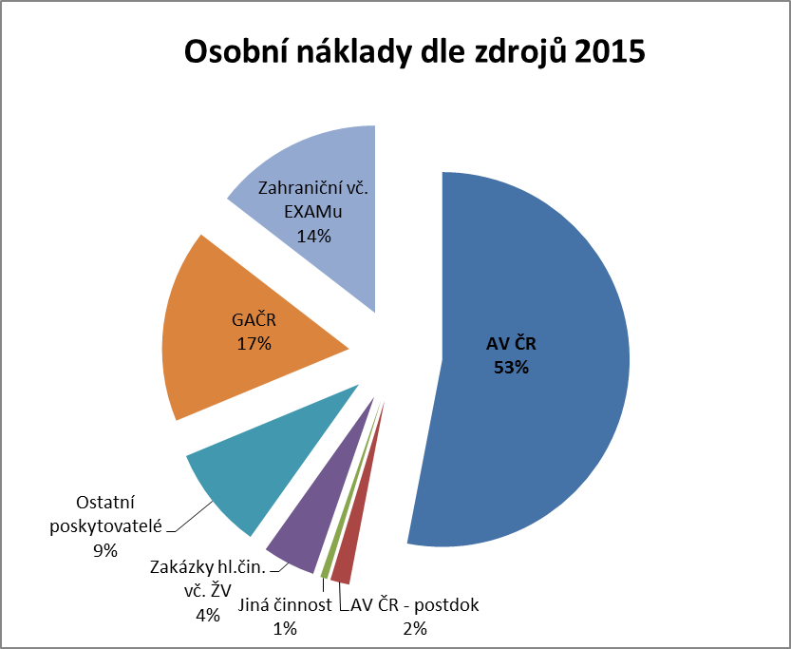

Slide 4
SKUTEČNOST 2015
CELKOVÉ VÝNOSY 145,5 mil. Kč
- Dotace AV ČR 45 mil. Kč
- Dotace GAČR 22 mil. Kč
- Dotace ČR ostatní 12,7 mil. Kč
- Dotace zahraničí 21,5 mil. Kč
- Tržby 12 mil. Kč
HV-ZISK před zdaněním 2 732 tis. Kč
HČ – 2 110 tis. Kč, JČ – 622 tis. Kč

Slide 5
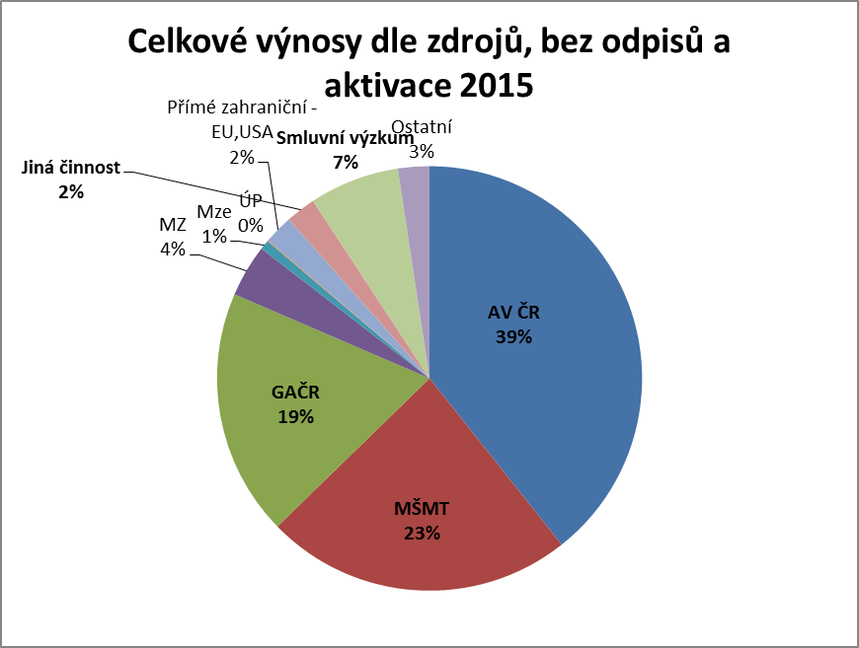
Struktura výnosů 2015 ÚŽFG

Slide 6
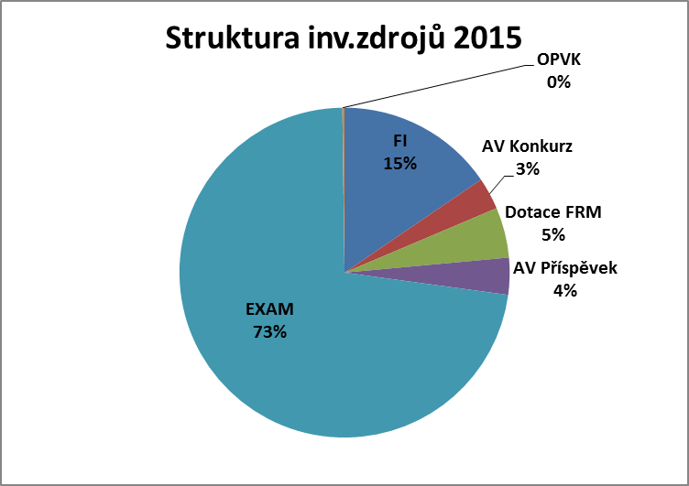
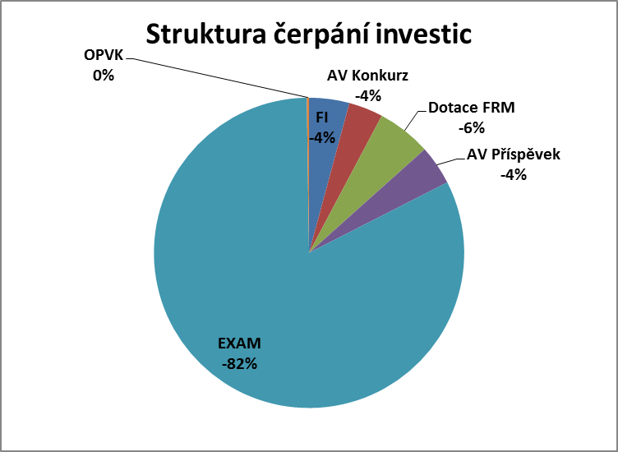
Investice 2015
Investiční zdroje 2015 celkem 74,6 mil. Kč.
Na investice využito celkem 65,6 mil. Kč.
Stavební: 41,3 mil. Kč Přístroje: 24,3 mil. Kč
Zůstatek investičních zdrojů do roku 2016 v tis. Kč: FI 8,8 mil. Kč a 0,3 mil. Kč EXAM – k vrácení poskytovateli.

Slide 7
Rizikové závazky a pohledávky, kontroly 2015
Stále trvá žaloba na ÚŽFG – Rekomont,a.s. | 1,5 mil. Kč – nezahájeno řízení
Očekávaná pohledávka ÚŽFG za sdružením GORAHA | 1,4 mil. Kč – škoda - sankce ÚOHS + 5% sankce MŠMT chyba ve VŘ - ECHO
REKOMONT, a.s. | cca 84 tis. Kč pohledávka ÚŽFG
Veřejnosprávní kontroly 2015
Kontrola zřizovatele AV ČR 13.7.2015 – 21.8.2015 za rok 2014.
Kontrola MŠMT – projekt EXAM 6.8.2015 – 15.9.2015 za obd. 2012 – I.Q 2015
- kontrolovaný objem vyčerpané dotace 110,5 mil. Kč fyzicky prověřeno 54,8 mil. Kč

Slide 8
ROZPOČET 2016

Slide 9
ROZPOČET - 2016
CELKOVÉ NÁKLADY 129 mil. Kč (- 8,1 mil. Kč*)
 |  | Oproti r. 2015
- Materiál | 23 mil. Kč | (-1,6 mil. Kč)
- Energie | 4,5 mil. Kč | (+ 0,5 mil. Kč)
- Opravy a údržba | 2,3 mil. Kč | (+ 0,3 mil. Kč)
- Cestovné | 2,4 mil. Kč | (+ 0,3 mil. Kč)
- Nákup služeb | 15,8 mil. Kč | (- 2,2 mil. Kč)
- Osobní náklady | 64,6 mil. Kč | (- 4 mil. Kč)
*Odpisy k zúčtování – 21 mil. Kč.

Slide 10
ROZPOČET - 2016
CELKOVÉ VÝNOSY 129 mil. Kč
 |  | Oproti r. 2015
Dotace AV ČR | 46 mil. Kč | ( + 0,9 mil. Kč)
Dotace GAČR | 25,5 mil. Kč | ( + 3,2 mil. Kč)
Dotace ČR ostatní | 13,5 mil. Kč | (+ 0,9 mil. Kč)
Dotace zahraničí | 4,2 mil. Kč | (- 17,2 mil. Kč)
Tržby | 14,5 mil. Kč | (+ 2,5 mil. Kč)
Navíc institucionální FÚUP z roku 2015 2 mil. Kč.

Slide 11
DOTACE AV ČR
v tis. Kč | 2015 | 2016 | Rozdíl
Institucionální podpora – VO | 41 092 | 42 210 | + 1 118
Dotace na činnost:
Běžná údržba, nájem | 1 442 | 1 250 | - 192
Mzdy postdok. | 971 | 1 450 | + 479
Provoz pavilonů | 0 | 920 | + 920
CELKEM | 43 505 | 45 830 | +2 325
INV - DRM | 3 598 | 3 908 | +310
*2015 ve skutečnosti navíc AV21,projekt mezinár.spolupr., záměna FRM, O.W

Slide 12
PLÁN INVESTIC 2016
AV ČR - DRM 2016 3,9 mil. Kč (-0,4 mil. Kč)
Zůstává k využití 3,5 mil. Kč
- na žádosti o investice
FI vlastní – reinvestice zisku z předchozích let ze zakázek
Plán investic celkem 8,1 mil. Kč
 | Přístroje | Stavby
AV ČR | 1,5 mil. Kč | 2,5 mil. Kč
FI vlastní | 0,2 mil. Kč | 0

Slide 13
Rozpočet SF a děkuji za pozornost.

